Slide 1
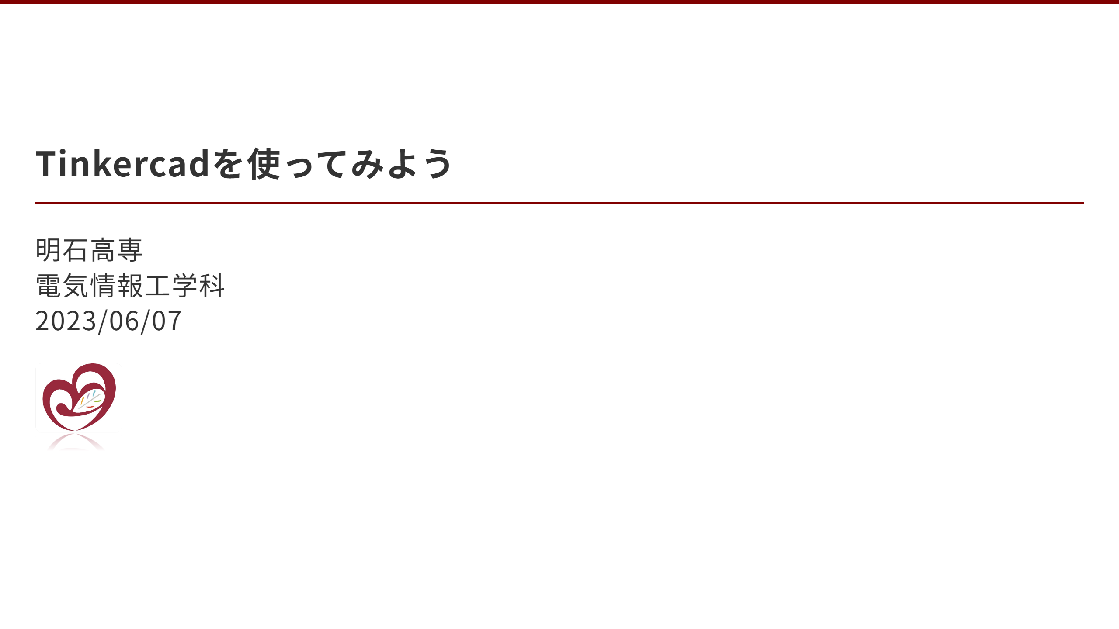

Slide 2
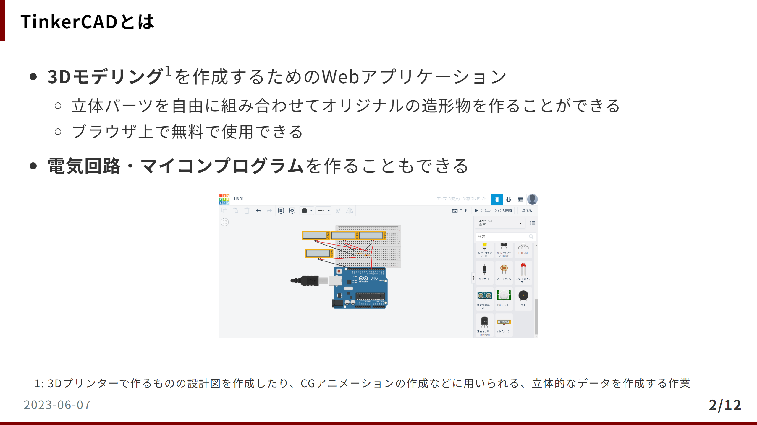

Slide 3
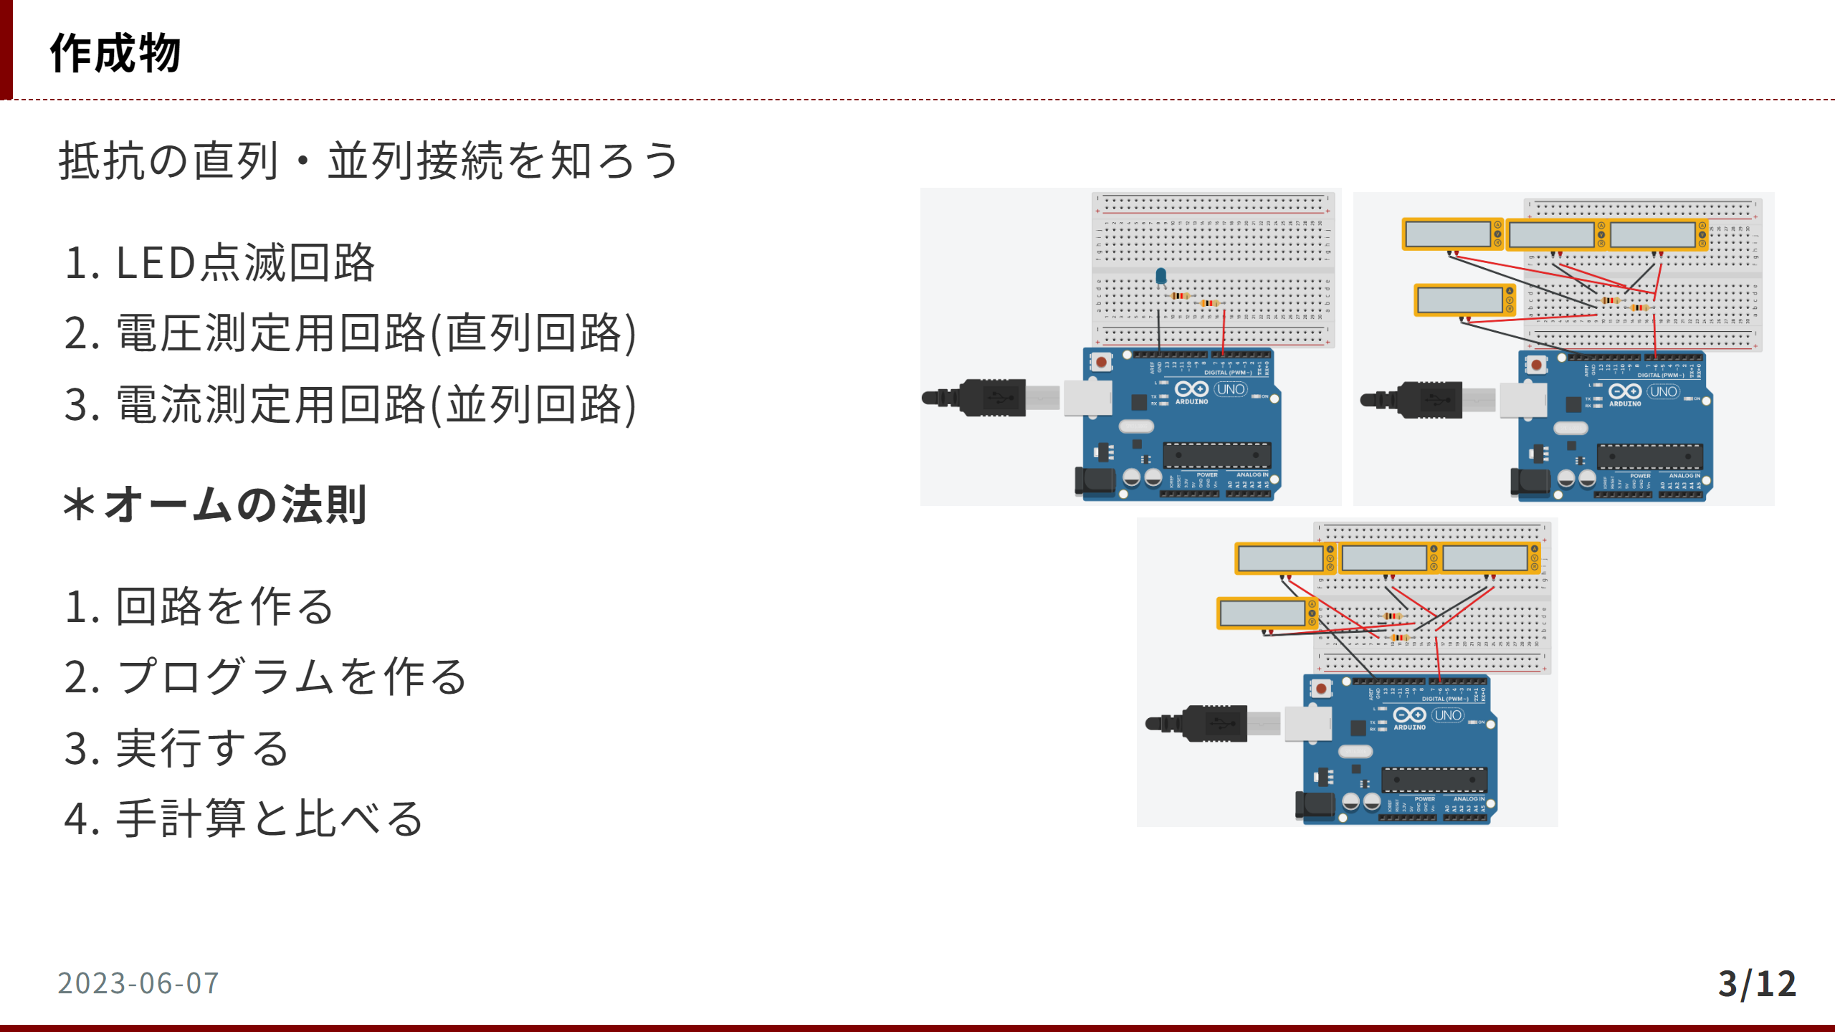

Slide 4
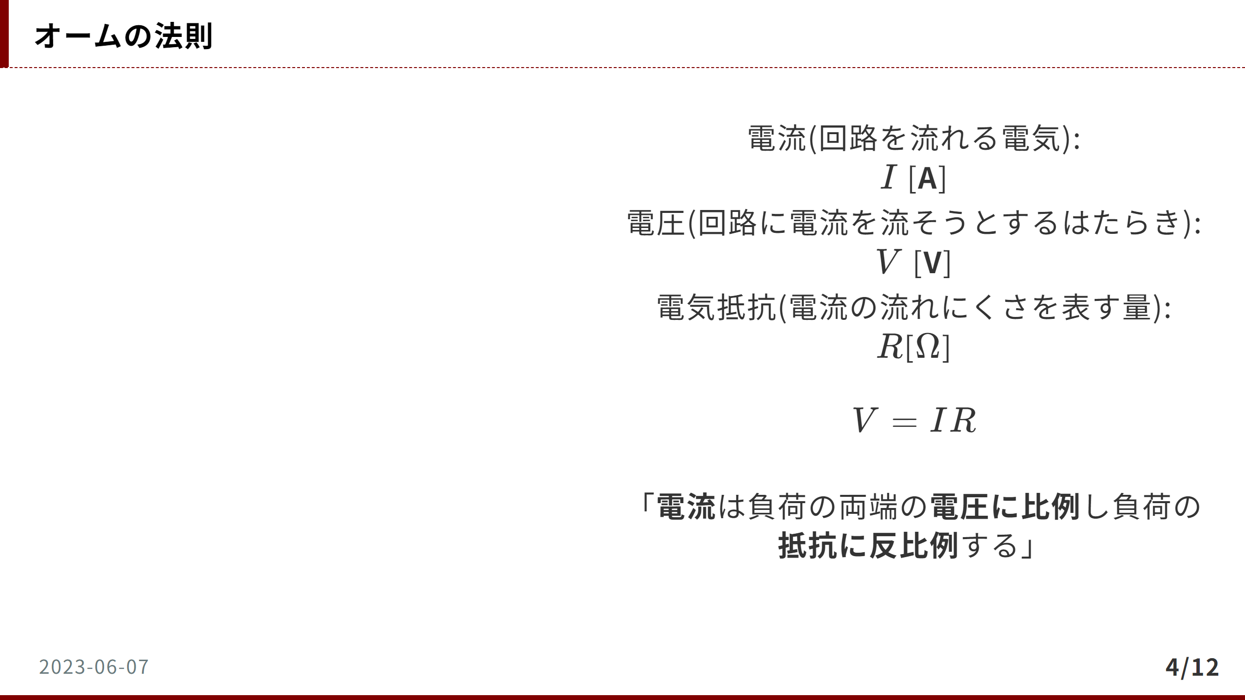
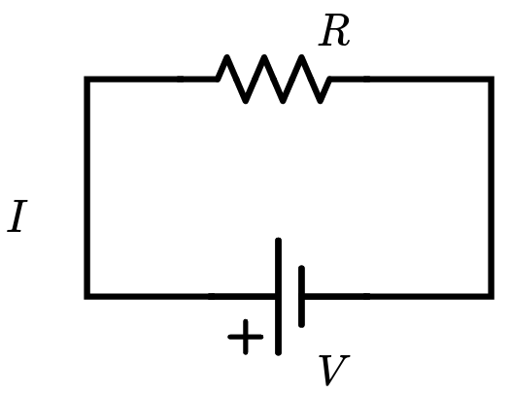
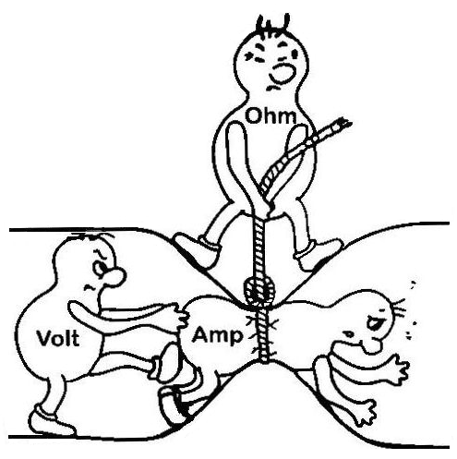

Slide 5
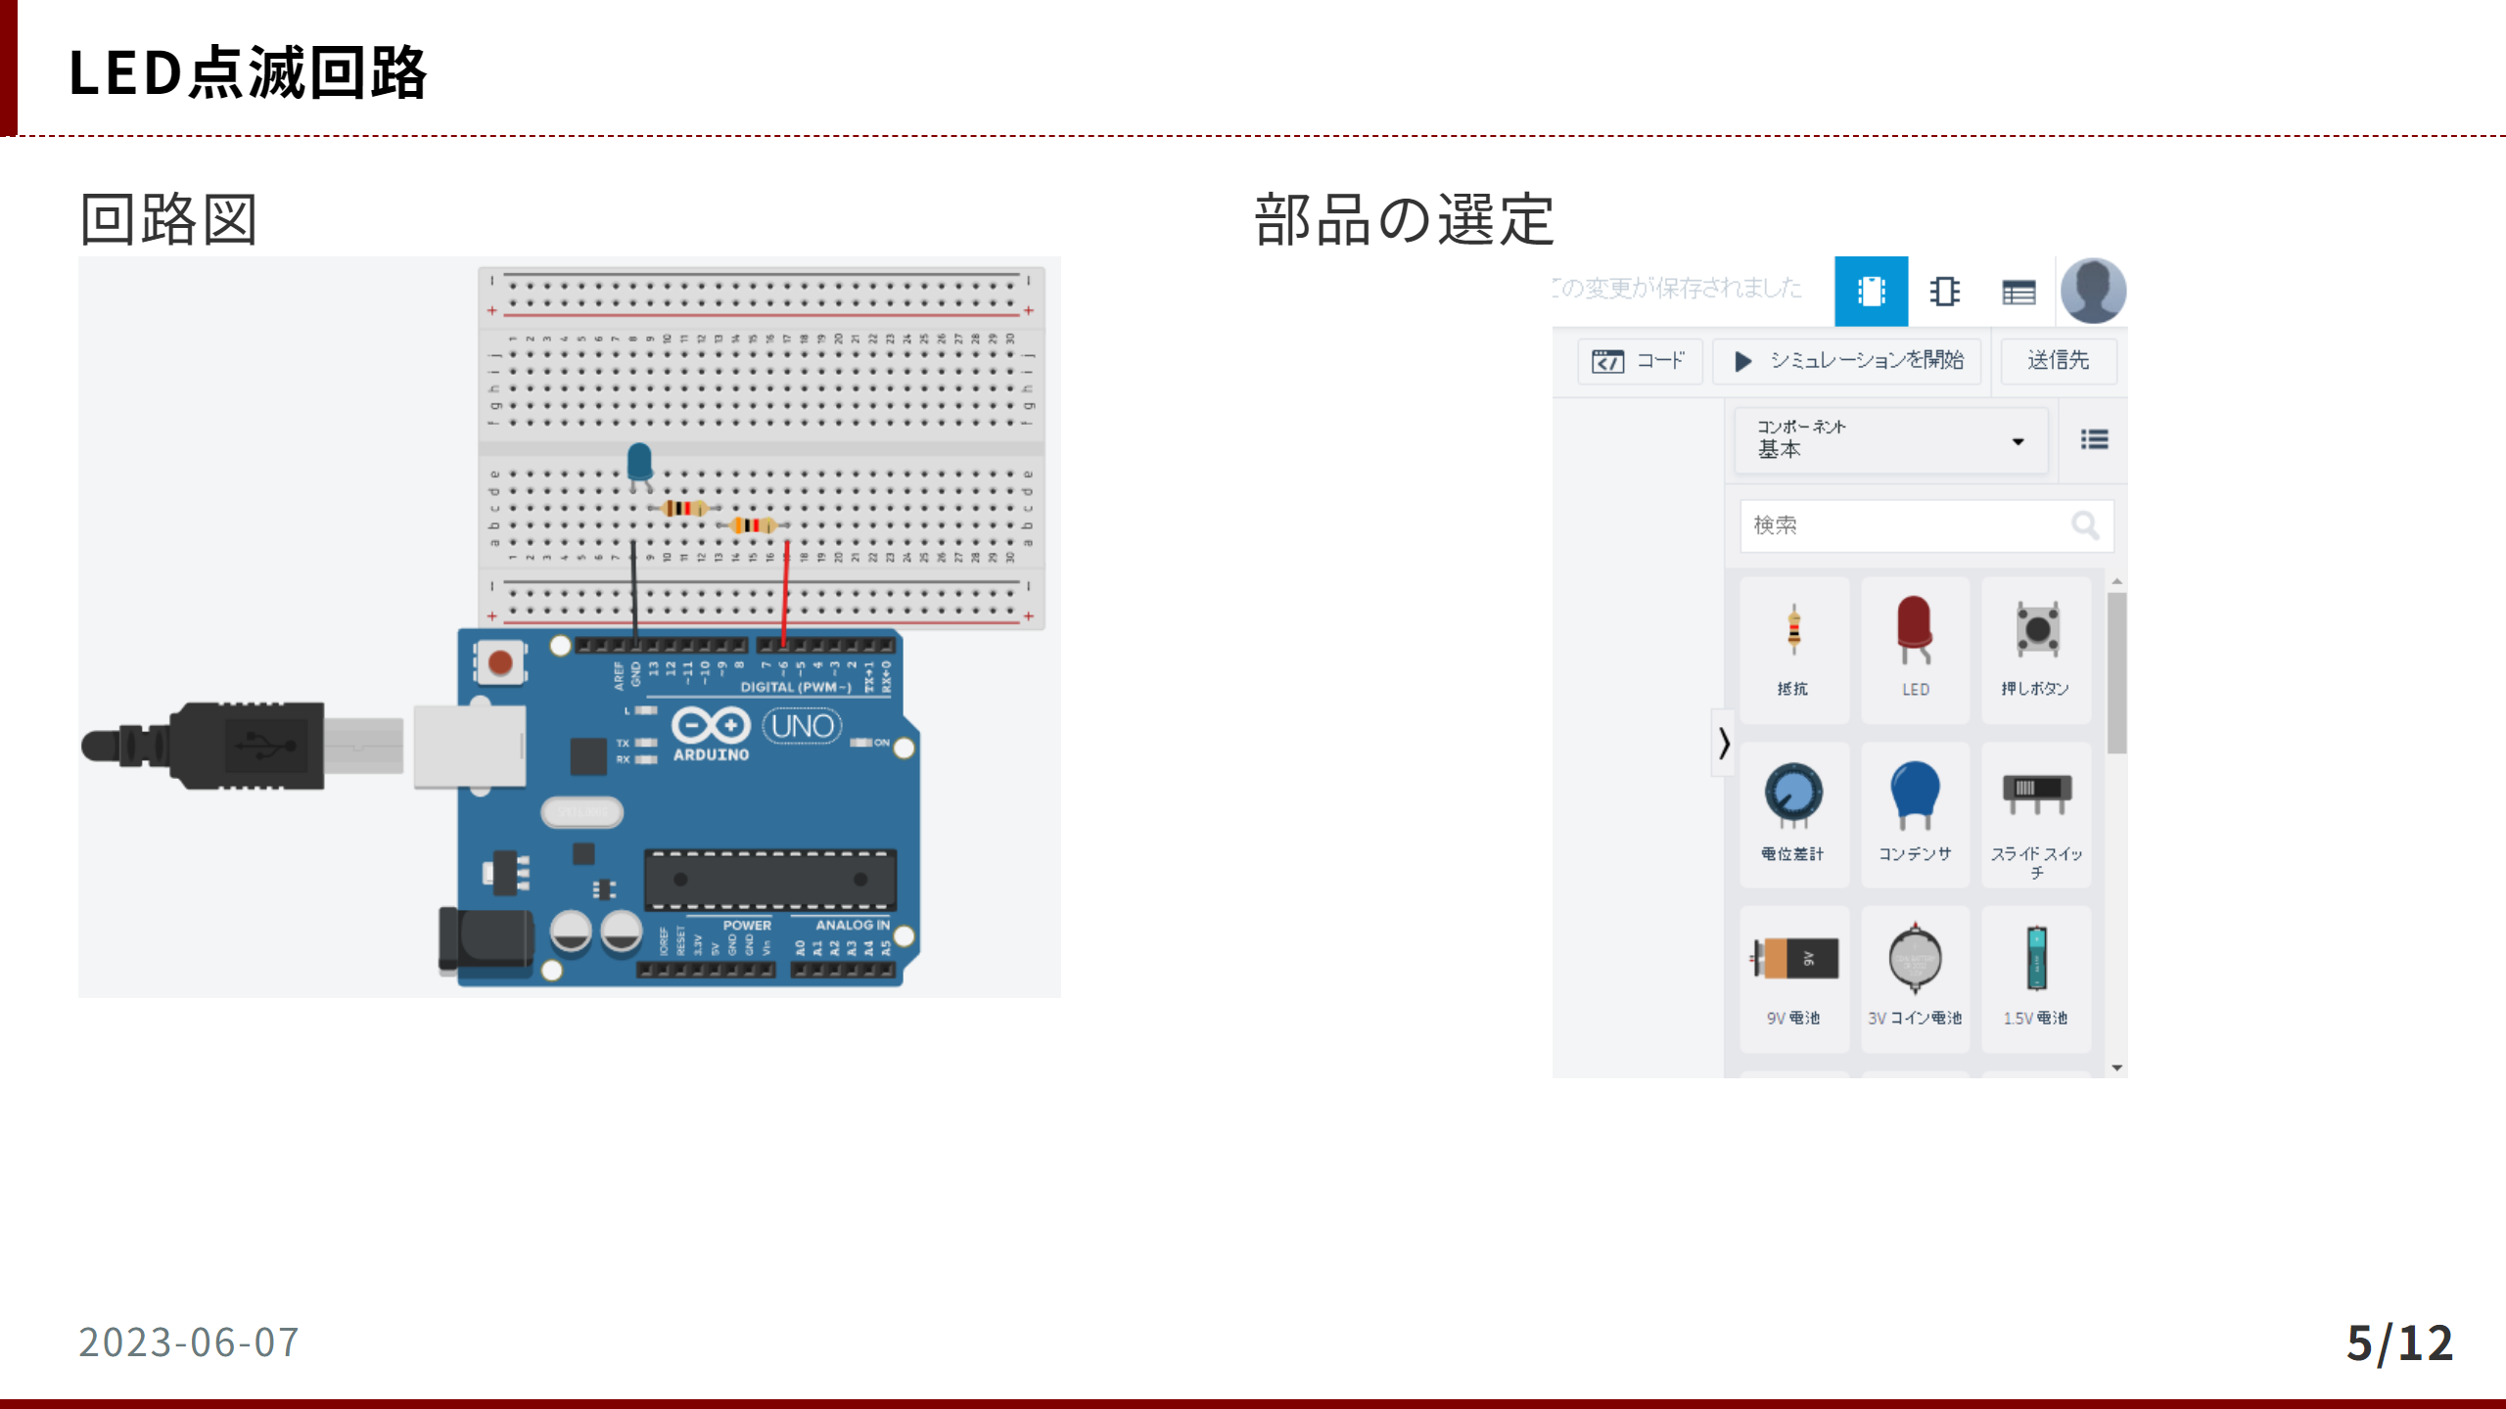

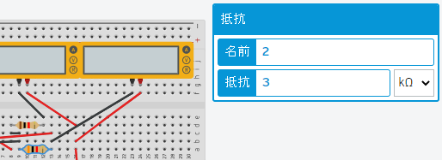
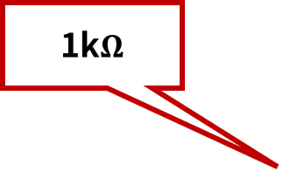

LED
1k$Ω$
3k$Ω$
GND
ドラック＆ドロップ
6番ピン
Arduino
UNO R3
(マイコン)
部品を選択

Slide 6
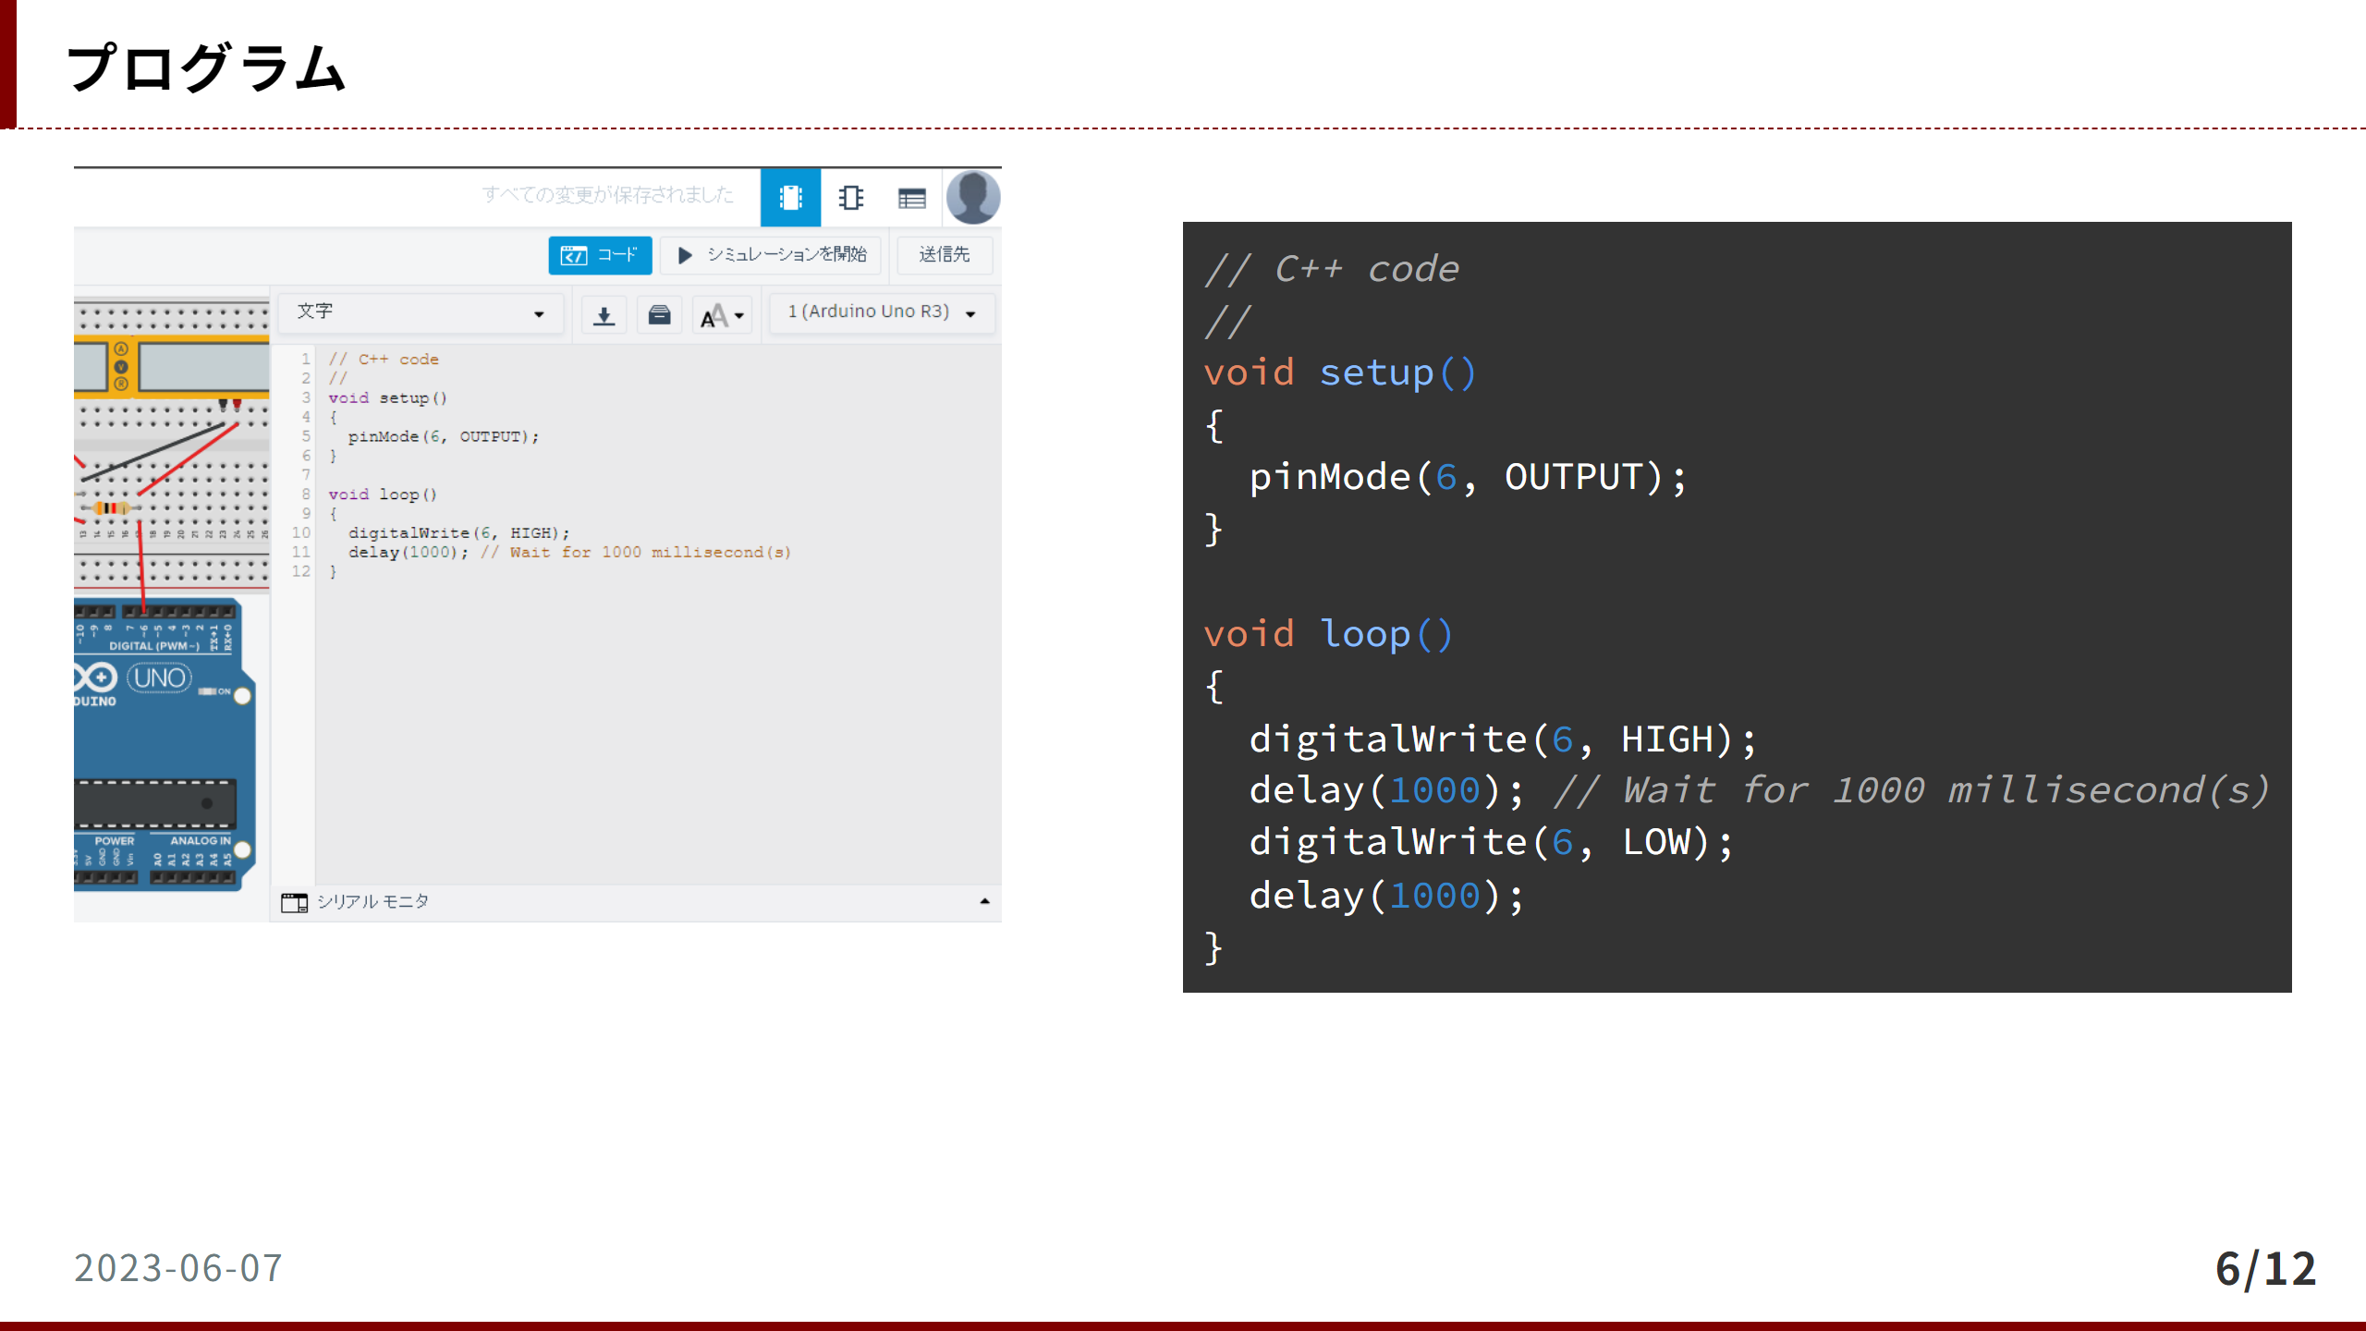
コード
ボタン
実行ボタン
“文字”を選択
6番ピンを“5.0V”に設定
6番ピンを“0V”に設定

Slide 7
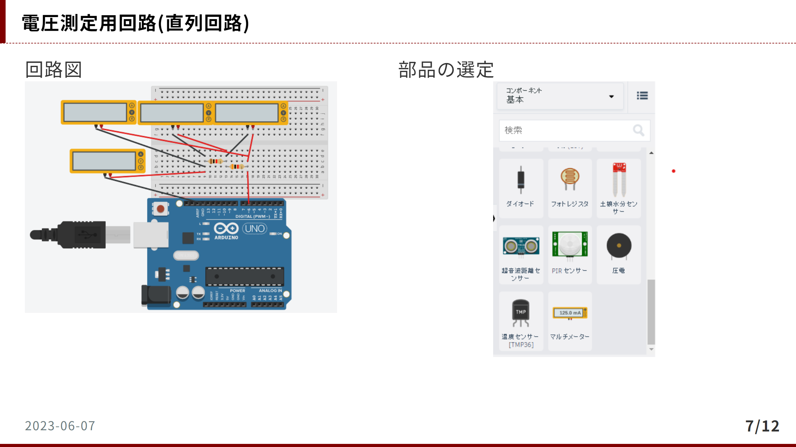


1k$Ω$の抵抗に加わる電圧を測定
3k$Ω$の抵抗に加わる電圧を測定
回路
全体の
電圧を
測定
マルチメータ
LEDは外す
回路全体の
電流を測定

Slide 8
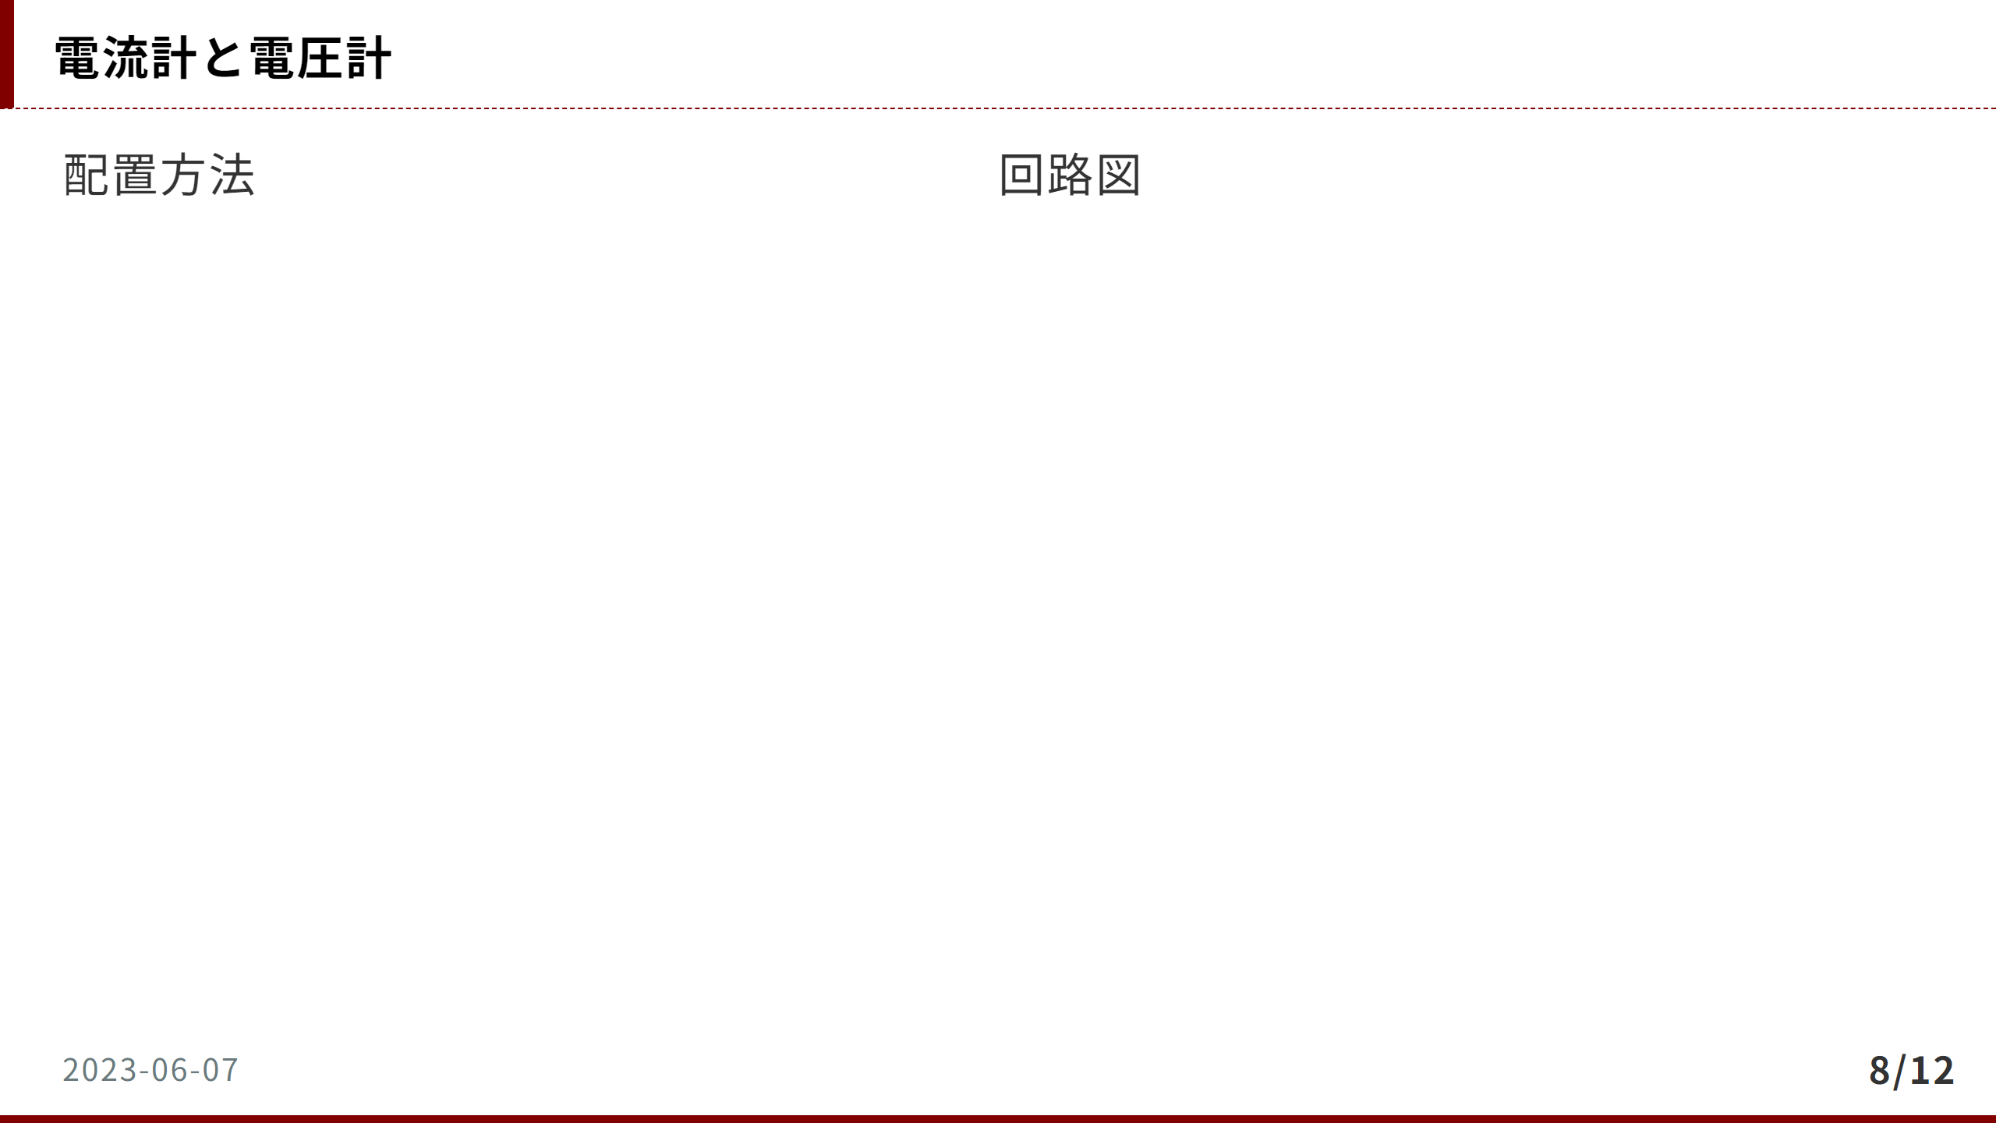
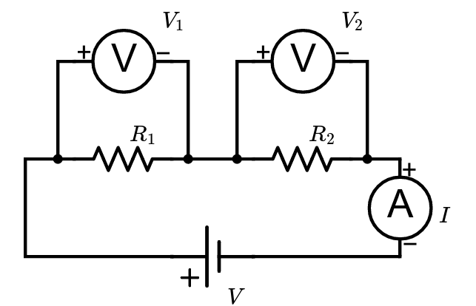
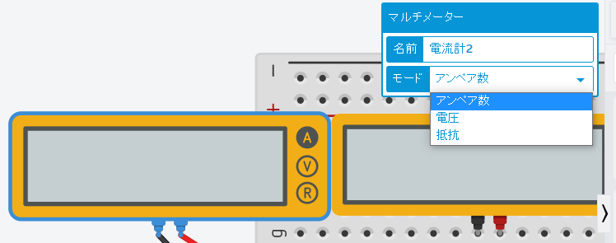
電圧計は測定箇所に並列に接続
電流計は測定箇所に
並列に接続

Slide 9
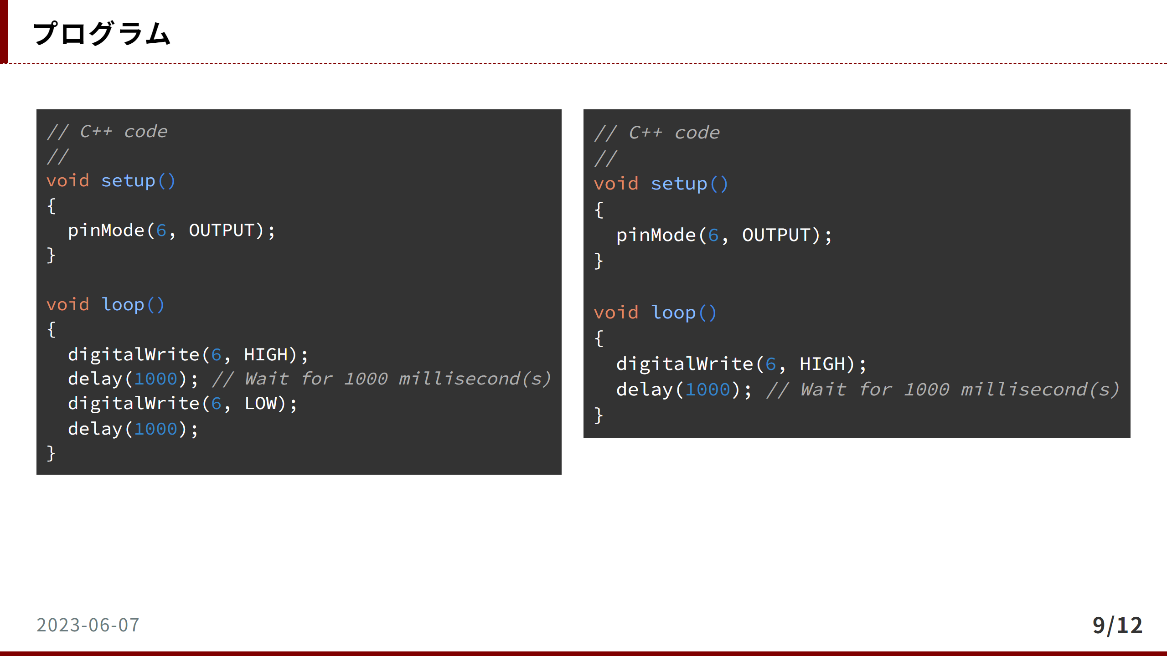
ずっとオン
削除する

Slide 10
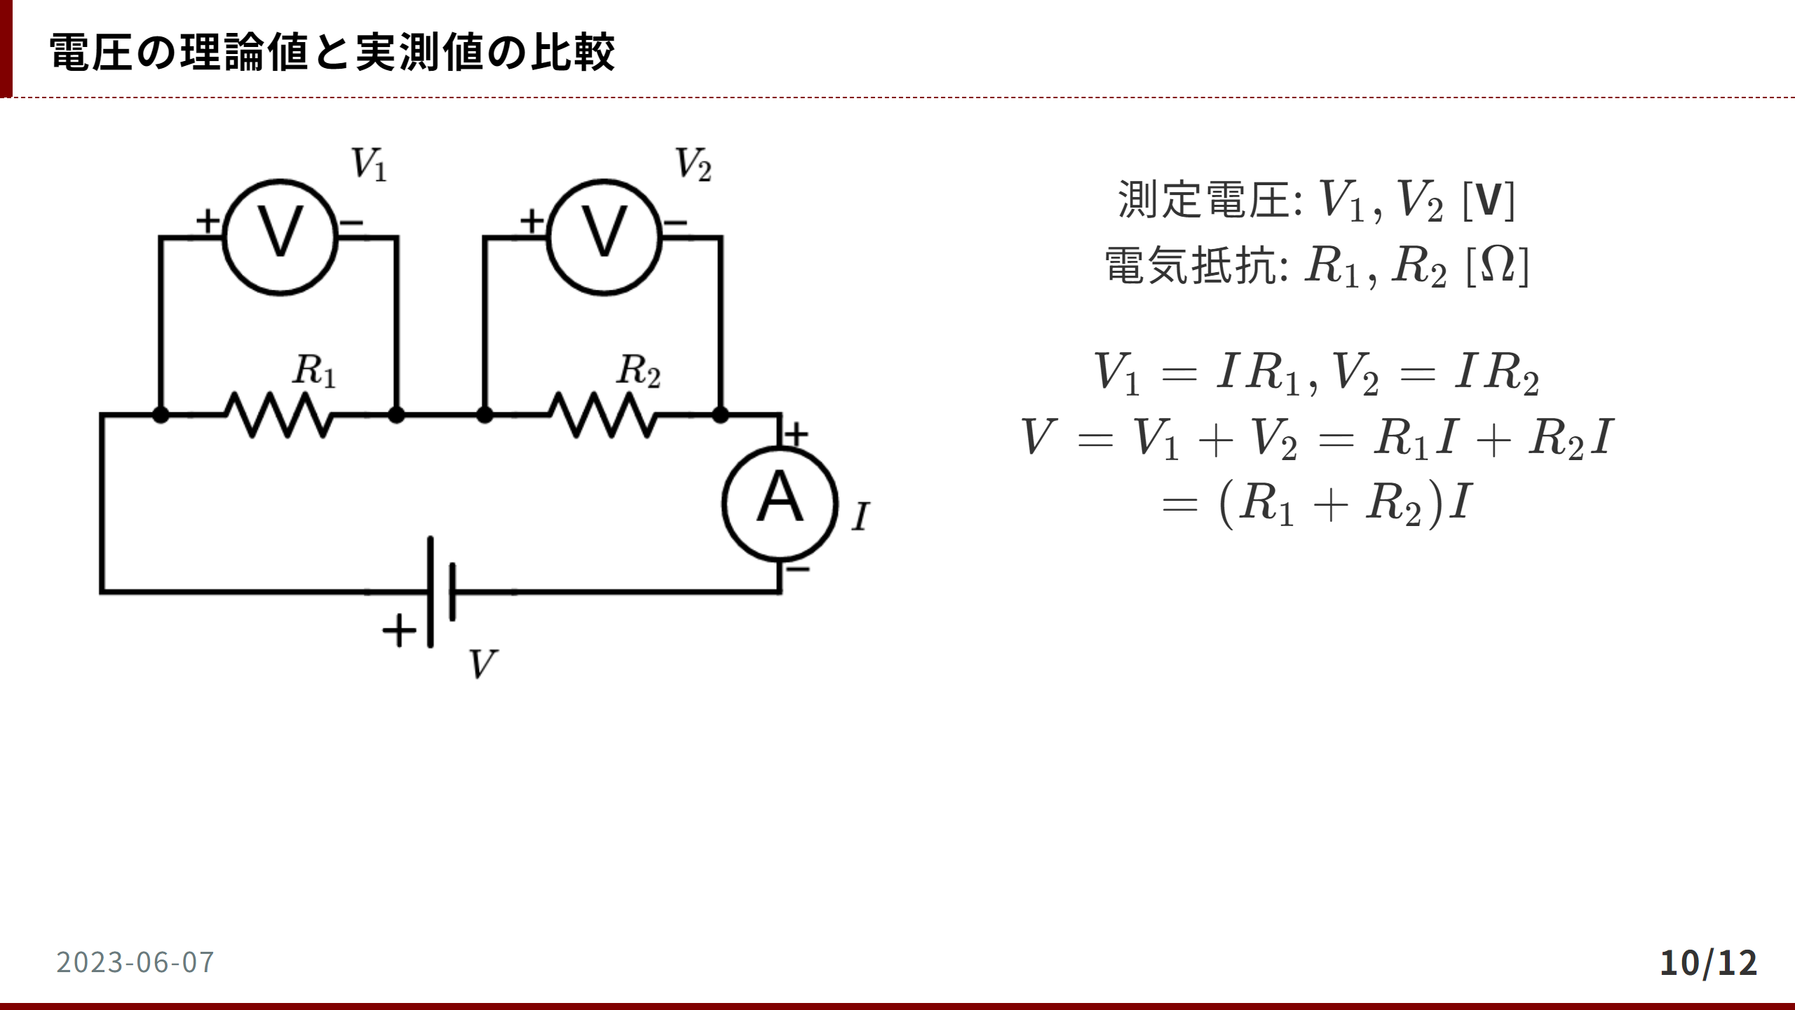
実測値
理論値

Slide 11
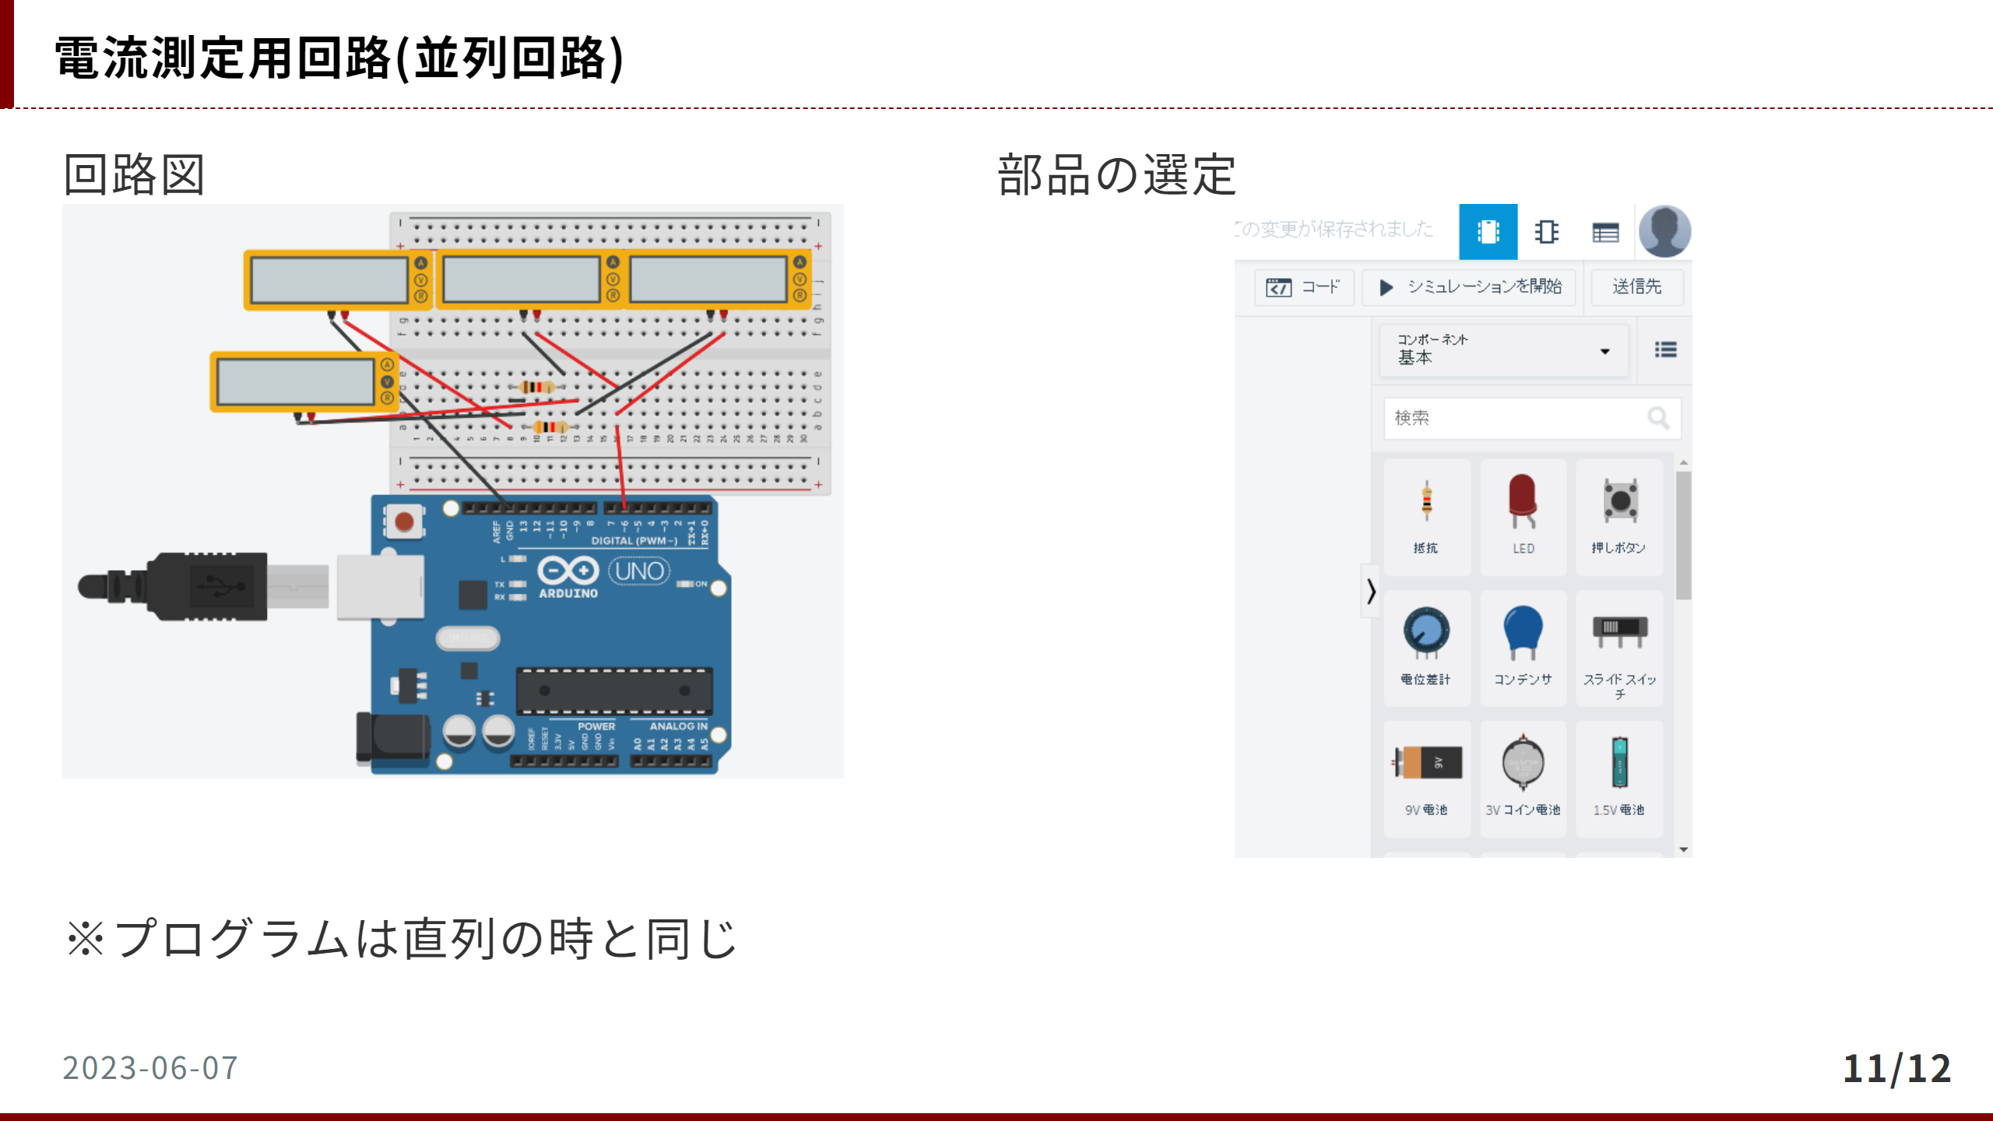

Slide 12
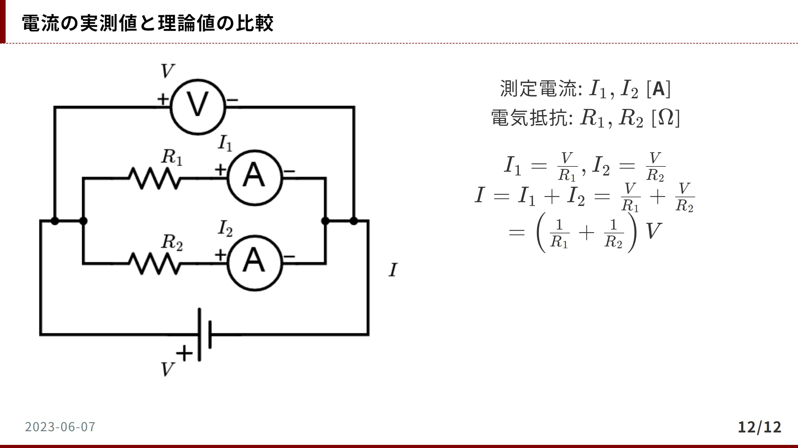
実測値
理論値

